Slide 1
유기 동물보호 및 복지와 인식개선을 위한 정책 방안
:: 빅데이터 분석을 활용한 직영 동물보호센터 도입 추진화

Slide 2
식스센스
:: 김동희 박두용 권다솜

Slide 3
2021.10.23

Slide 4
분석 기획
Index
분석 탐색
분석 모델링
분석 결과

Slide 5
분석 기획
Index
분석 탐색
분석 모델링
분석 결과

Slide 6
분석 기획
Index
분석 탐색
분석 모델링
분석 결과

Slide 7
분석 기획
Index
분석 탐색
분석 모델링
분석 결과

Slide 8
분석 기획
Index
분석 탐색
분석 모델링
분석 결과

Slide 9
분석 기획
Index
분석 탐색
분석 모델링
분석 결과

Slide 10

배경
분석 기획
Index
배경 /사례 /방향

Slide 11
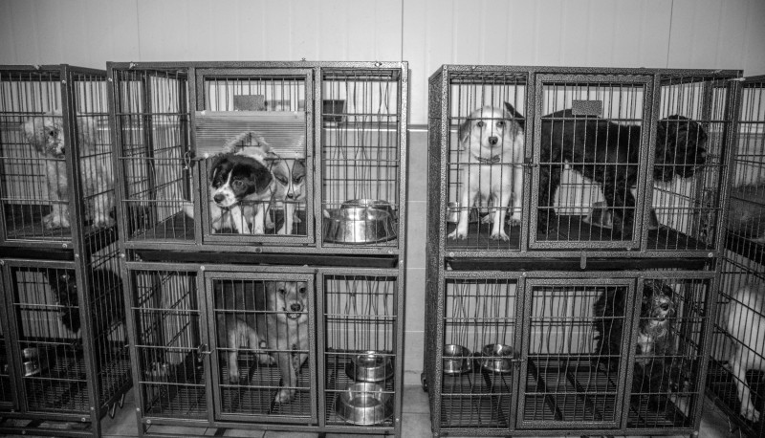
분석 기획
배경
당신은
반려동물에 대해
알고 있을 겁니다.

Slide 12
분석 기획
배경
그렇다면,
당신은
유기동물에 대해
얼마나 알고 있나요?

Slide 13
분석 기획
배경
유기동물에 대한 데이터는
동물보호시스템 자료실을 통해
찾을 수 있었습니다.
유기동물에 관한 슬픈 보고서
만든이 : SBS 데이터저널리즘 마부작침
https://mabu.newscloud.sbs.co.kr/abandoned_pets/
하지만,
사설 보호센터의 데이터는
반영되어 있지 않았습니다.

Slide 14
사례
분석 기획
배경
유기동물에 대한 데이터는
동물보호시스템 자료실을 통해
찾을 수 있었습니다.
하지만,
사설 보호센터의 데이터는
반영되어 있지 않았습니다.
유기동물에 관한 슬픈 보고서
만든이 : SBS 데이터저널리즘 마부작침
https://mabu.newscloud.sbs.co.kr/abandoned_pets/

Slide 15
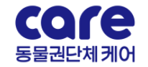

분석 기획
동물보호단체 “케어” 의 두얼굴
사례
https://newstapa.org/article/6yThi
No Kill Shelter
안락사 없는 보호소

Slide 16
분석 기획
동물보호단체 “케어” 의 두얼굴
사례
우리나라 3대 동물권 단체인 ‘케어’
케어는 버려진 동물이나 고통받고 있는 동물을 구조한 뒤,
치료를 거쳐 입양시키거나 보호하는 것을 주된 사업으로
하고 있으며 시민들의 후원금으로 운영
No Kill Shelter
안락사 없는 보호소
케어가 동물 구조와 보호활동을 통해 받은 후원금은
지난해 20억 원
17년 동안 다른 단체들이 손대기 어려운 대형 구조 활동을
많이 벌여온 케어는 각종 방송의 동물 프로그램에 다수 출연

Slide 17
15-19년도 동물복지 종합계획
방향
분석 기획
동물보호단체 “케어” 의 두얼굴
사례
우리나라 3대 동물권 단체인 ‘케어’
‘케어’ 내부 제보자, “4년 동안 안락사 200여 마리”
케어는 버려진 동물이나 고통받고 있는 동물을 구조한 뒤,
치료를 거쳐 입양시키거나 보호하는 것을 주된 사업으로
하고 있으며 시민들의 후원금으로 운영
부천 개농장 구조… 44마리 중 20마리 안락사
미국 입양갔다더니… 서산 투견 6마리 안락사
구조 전에 이미 안락사 계획...임신한 개까지
케어가 동물 구조와 보호활동을 통해 받은 후원금은
지난해 20억 원
“주둥이를 염색해”...취재 시작되자 은폐 시도
오래된 관행, ‘케어 안락사’
17년 동안 다른 단체들이 손대기 어려운 대형 구조 활동을
많이 벌여온 케어는 각종 방송의 동물 프로그램에 다수 출연
동물 사체 처리 5.7톤

Slide 18
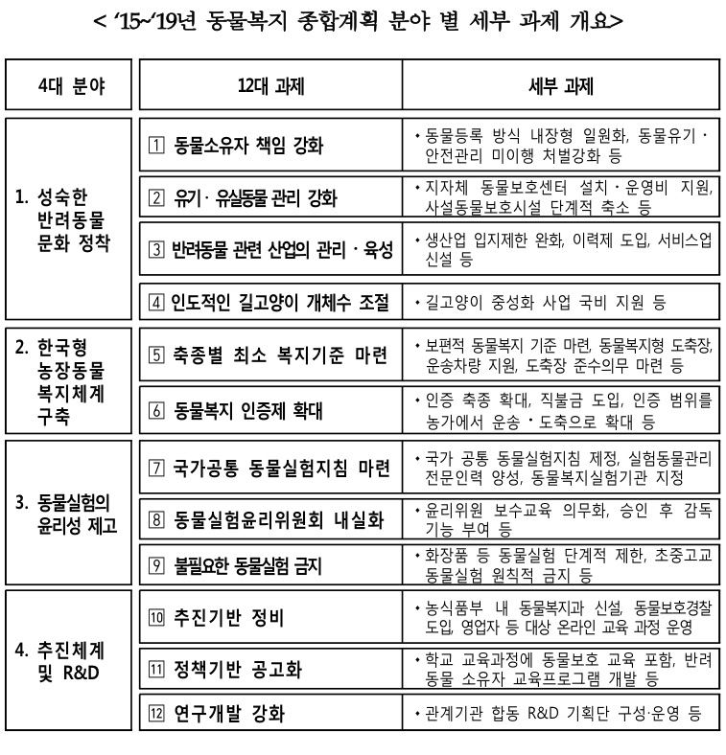
동물보호단체 “케어” 의 두얼굴
분석 기획
15-19년도 동물복지 종합계획
방향

Slide 19
분석 기획
15-19년도 동물복지 종합계획
방향
실제로 5년간,
“15-19년도 동물복지 종합계획”을 시행하였다.
유기.유실동물 관리를 강화하기 위해 지자체 직영 확충을 하였고,
운영비 항목(유기동물입양지원+구조보호비 등)을 새로 만들어 지원했습니다.
지자체 직영 동물보호센터 현황(개소) : (`14) 25 → (`16) 31 → (`18) 43

Slide 20
분석 기획
농림축산 식품부 사설보호소 실태 조사
방향
사설보호소 실태 조사 결과그래프
(입양율에 따른 보호소 개수)
그럼에도 불구하고,
2019년 농림축산 식품부에서 작성한
연구 보고서에 따르면
당시 총 82개의 사설보호소 중
자료가 없는 곳 15곳,
입양을 보내지 않는 곳 15곳을 제외하고
입양률 20% 이하인 곳이 26곳으로
절반을 넘게 차지 했습니다.
사설보호소에 대한 규제 정책이 없기에
제 2의 ‘케어’와 같은 곳이 발생할
가능성이 높다고 볼 수 있습니다.

Slide 21
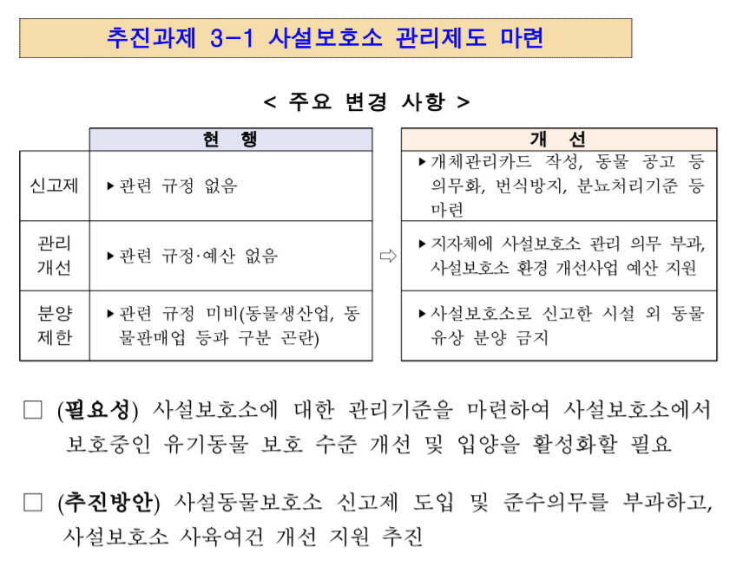
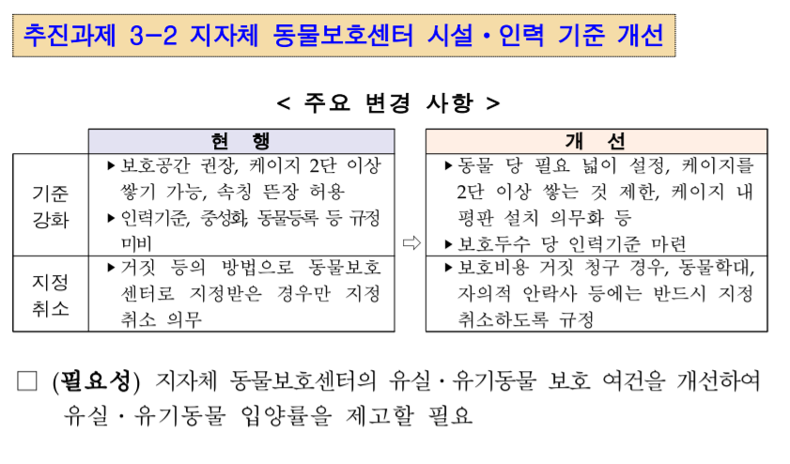
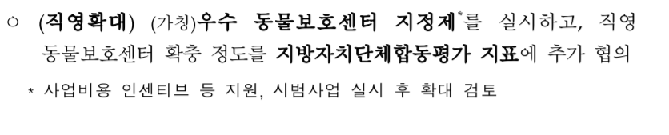
분석 기획
20-24년도 동물복지 종합계획
방향
“20-24년도 동물복지 종합계획”에서 사설보호소 관리제도 마련과
지자체 직영을 확대하는 방향 제시함.

Slide 22

분석 기획
방향
<분석 목표 >
사설보호소 축소를 추진화 하기 위해
지자체에서 직영화 센터를
어디에 배치하고 얼만큼 설립해야
하는지 분석이 필요하다.

Slide 23
분석 탐색
시계열분석

Slide 24
분석 탐색
시계열 분석
유기동물 상태현황 (전국)
현재까지 안락사&자연사 비율(50%)이 입양&반환 비율(43%)보다 많다.
또 과거 10년전부터 현재까지 일정 추세를 가지고
유기동물 수가 증가하는 것을 확인 할 수 있다.

Slide 25
분석 탐색
시계열 분석
유기동물 마리 수 추이 예측
유기동물 수
데이터가 계절성을 띄고 있지만 전체적으로 증가하고 있어 비정상성을 가지고 있다.
따라서, 유기동물 수를 예측하기 위하여 *ARIMA 분석을 사용한다.
* ARIMA분석
* 비정상(Non-stationary) 데이터
비정상적인(Non-stationary) 데이터에도 적용 가능하도록 차분방식을 활용해 ARMA 모델을 일반화 한 모델이다.
시간에 따라 통계적인 특성(평균, 분산, 공분산 등)이 변하는 데이터

Slide 26
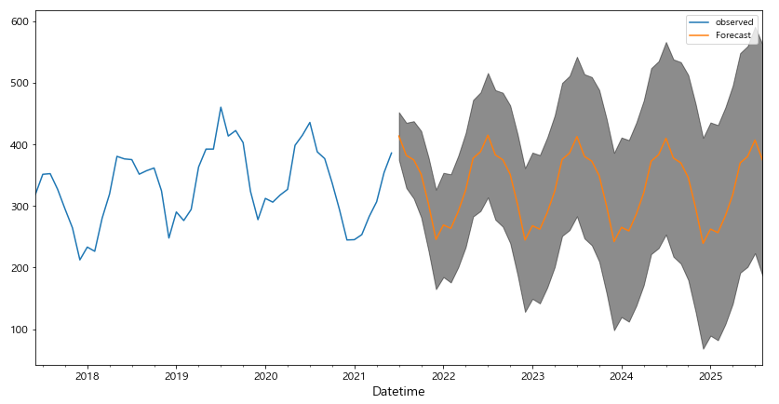
분석 탐색
ARIMA분석 예측 결과
시계열 분석
예측 상한치 :
여기서 예측치를
앞으로의 계산에서
MAX로 잡는 이유는
최대한의 포용할 수 있는
센터가 의미가 있기 때문입니다.

Slide 27
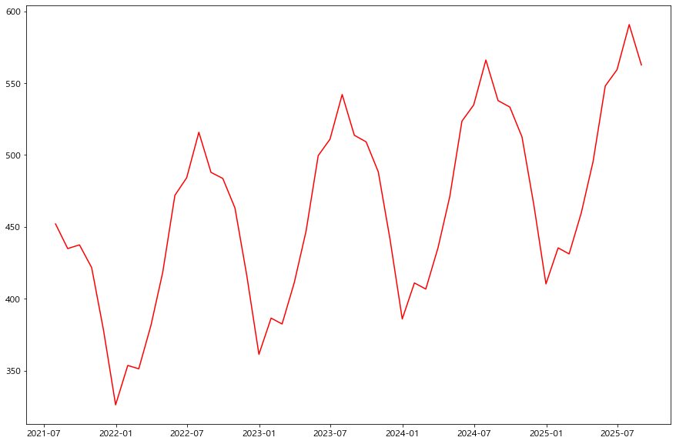
분석 탐색
2024-07
시계열 분석
ARIMA분석 예측 결과
2021-07
2024-01
*예측 상한치
2020 -> 2024
(약 430마리) -> (약 560 마리)
※ 일평균 기준 약 1.3배 증가

Slide 28
분석 모델링
절차 /구성 /요약

Slide 29
분석 모델링
절차
보호소를 3가지(A형, B형, C형)
유형으로 나누어 기준을 잡는다.
ARIMA분석으로 예측한
2024년 유기동물 마리 수를 활용하여
시군구 별로 예측 일 최대 마리 수를
산출해 낸다.
시군구 별로 예측 일 최대 마리 수를
산출해 낸다.
예측한 유기동물 수,
시군구 별 위치 등을 고려하여
군집화를 진행한다.
군집화 결과를 토대로 지역별
보호소 설립 로드맵을 마련한다.

Slide 30

분석 모델링
절차
보호소를 3가지(A형, B형, C형)
유형으로 나누어 기준을 잡는다.
ARIMA분석으로 예측한
2024년 유기동물 마리 수를 활용하여
시군구 별로 예측 일 최대 마리 수를
산출해 낸다.
예측한 유기동물 수,
시군구 별 위치 등을 고려하여
군집화를 진행한다.
군집화 결과를 토대로 지역별
보호소 설립 로드맵을 마련한다.

Slide 31

분석 모델링
절차
보호소를 3가지(A형, B형, C형)
유형으로 나누어 기준을 잡는다.
ARIMA분석으로 예측한
2024년 유기동물 마리 수를 활용하여
시군구 별로 예측 일 최대 마리 수를
산출해 낸다.
예측한 유기동물 수,
시군구 별 위치 등을 고려하여
군집화를 진행한다.
군집화 결과를 토대로 지역별
보호소 설립 로드맵을 마련한다.

Slide 32

분석 모델링
절차
보호소를 3가지(A형, B형, C형)
유형으로 나누어 기준을 잡는다.
ARIMA분석으로 예측한
2024년 유기동물 마리 수를 활용하여
시군구 별로 예측 일 최대 마리 수를
산출해 낸다.
예측한 유기동물 수,
시군구 별 위치 등을 고려하여
군집화를 진행한다.
군집화 결과를 토대로 지역별
보호소 설립 로드맵을 마련한다.

Slide 33

분석 모델링
절차
보호소를 3가지(A형, B형, C형)
유형으로 나누어 기준을 잡는다.
ARIMA분석으로 예측한
2024년 유기동물 마리 수를 활용하여
시군구 별로 예측 일 최대 마리 수를
산출해 낸다.
예측한 유기동물 수,
시군구 별 위치 등을 고려하여
군집화를 진행한다.
군집화 결과를 토대로 지역별
보호소 설립 로드맵을 마련한다.

Slide 34
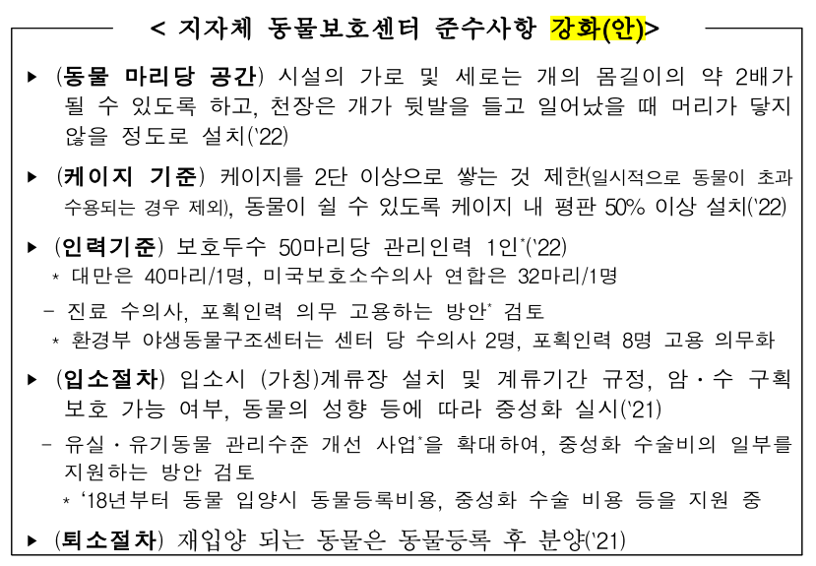
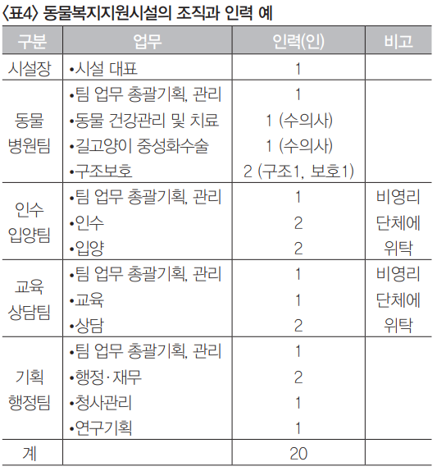
분석 모델링
구성
3가지(A형, B형, C형) 보호소 유형
보호소 형태 | A형 | B형 | C형
일 최대 마리 수 | 450두 | 300두 | 150두
규모 | 1000~1500㎡ | 400~500㎡ | 200~400㎡
수의사 수 | 2 | 1 | 1
총 인력 | 15~20명 | 8~12명 | 5~7명
예시 | 대전,제주 | 울산 | 강릉

Slide 35
분석 모델링
구성
3가지(A형, B형, C형) 보호소 유형
보호소 형태 | A형 | B형 | C형
일 최대 마리 수 | 450두 | 300두 | 150두
규모 | 1000~1500㎡ | 400~500㎡ | 200~400㎡
수의사 수 | 최소 2 명 | 최소 1~2명 | 최소 1명
관리 인력 | 최소 9명 / 총 27명 이상 | 최소 6명 / 총 18명 이상 | 최소 3명 / 총 9명 이상
예시 | 대전,제주 | 울산 | 강릉
※일 최대 마리 수 : 보호소에서 수용 가능한 최대 유기동물 마리 수

Slide 36



분석 모델링
구성
2024년 일 최대 마리수 예측방법
ARIMA분석의 예측범위 중
상한치를 사용해
24년 일평균 최대 유기동물 마리 수
예측치 산출
17~20년 시군구 별 평균 유기동물 발생비율과
1번에서 산출된 값으로
24년 시군구 별 일평균 최대 유기동물 마리 수
예측치 산출
보호기간을 30일(평균치)로 설정한 후,
2번에 산출된 값에 30일을 곱해
24년 시군구 별 일 최대 유기동물 수
예측치 산출

Slide 37
분석 모델링
구성
2024년 일 최대 마리수 예측방법
17~20년 시군구 별 평균 유기동물 발생비율과
1번에서 산출된 값으로
24년 시군구 별 일평균 최대 유기동물 마리 수
예측치 산출
보호기간을 30일(평균치)로 설정한 후,
2번에 산출된 값에 30일을 곱해
24년 시군구 별 일 최대 유기동물 수
예측치 산출
ARIMA분석의 예측범위 중
상한치를 사용해
24년 일평균 최대 유기동물 마리 수
예측치 산출

Slide 38

분석 모델링
구성
2024년 일 최대 마리수 예측방법
ARIMA분석의 예측범위 중
상한치를 사용해
24년 일평균 최대 유기동물 마리 수
예측치 산출
보호기간을 30일(평균치)로 설정한 후,
2번에 산출된 값에 30일을 곱해
24년 시군구 별 일 최대 유기동물 수
예측치 산출
17~20년 시군구 별 평균 유기동물 발생비율과
1번에서 산출된 값으로
24년 시군구 별 일평균 최대 유기동물 마리 수
예측치 산출

Slide 39
분석 모델링
구성
2024년 일 최대 마리수 예측방법
ARIMA분석의 예측범위 중
상한치를 사용해
24년 일평균 최대 유기동물 마리 수
예측치 산출
17~20년 시군구 별 평균 유기동물 발생비율과
1번에서 산출된 값으로
24년 시군구 별 일평균 최대 유기동물 마리 수
예측치 산출
보호기간을 30일(평균치)로 설정한 후,
2번에 산출된 값에 30일을 곱해
24년 시군구 별 일 최대 유기동물 수
예측치 산출

Slide 40
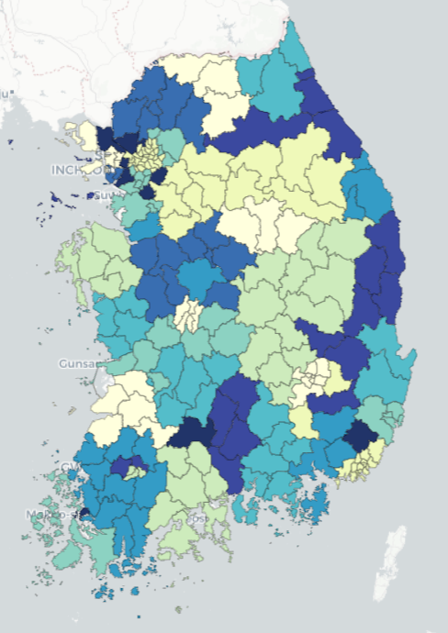
분석 모델링
구성
2024년 일 최대 마리수 예측방법
ARIMA분석의 예측범위 중
상한치를 사용해
24년 일평균 최대 유기동물 마리 수
예측치 산출
17~20년 시군구 별 평균 유기동물 발생비율과
1번에서 산출된 값으로
24년 시군구 별 일평균 최대 유기동물 마리 수
예측치 산출
보호기간을 30일(평균치)로 설정한 후,
2번에 산출된 값에 30일을 곱해
24년 시군구 별 일 최대 유기동물 수
예측치 산출
*데이터 값 예시 :
2024 일평균 최대 유기동물 마리 수 : 560마리 / 일
17~20년 시군구 별 평균 유기동물 발생비율 : 서울 10%, 경기 25%..
2024 시군구 별 일평균 최대 유기동물 마리 수 : 서울 56마리 / 일
2024 일 최대 유기동물 마리 수 : 서울 일 최대 1680마리

Slide 41
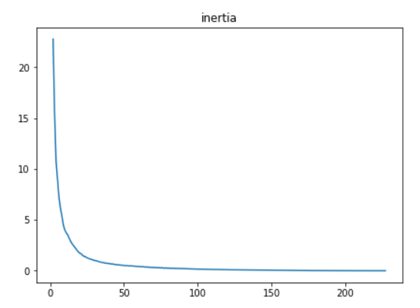
분석 모델링
구성
군집화 방법
변수설정: 위도,경도,시도 정보,
일 최대 유기동물 마리 수
지역 면적을 고려하여
8개의 광역시,특별시의 경우 시별로 2개,
9개의 도는 도별로 4개,
총 8*2 + 9*4 = 52개로 군집 개수 설정
군집화 진행 후 시각화
보호소를 3가지(A형, B형, C형)
유형으로 나누어 기준을 잡는다.
ARIMA분석으로 예측한
2024년 유기동물 마리 수를 활용하여
시군구 별로 예측 일 최대 마리 수를
산출해 낸다.
시군구 별로
예측 일 최대 마리 수를
산출해 낸다.
예측한 유기동물 수,
시군구 별 위치 등을 고려하여
군집화를 진행한다.
군집화 결과를 토대로 지역별
보호소 설립 로드맵을 마련한다.

Slide 42

분석 모델링
지역별 보호소 유형 배치 방법
구성
군집화 방법
지역 면적을 고려하여
8개의 광역시,특별시의 경우 시별로 2개,
9개의 도는 도별로 4개,
총 8*2 + 9*4 = 52개로 군집 개수 설정
*검증 >> 엘보우 기법 (K를 선택하는 방법)
클러스터 개수를 늘렸을 때 centroid 간의 평균 거리가 더 이상 많이 감소하지 않는 경우의 K를 선택하는 방법.
개수가 늘 때마다 평균값이 급격히 감소하는데 적절한 K가 발견되면 매우 천천히 감소한다.
그래프 상에서 이 부분이 팔꿈치랑 닮아서 엘보우 기법이라고 한다.
참고로, 클러스터 개수가 적으면 centroid 간의 거리가 매우 커지며, 적절한 개수이면 거리가 점점 짧아진다. 개수가 많으면 평균 거리가 매우 조금씩 줄어든다
보호소를 3가지(A형, B형, C형)
유형으로 나누어 기준을 잡는다.
ARIMA분석으로 예측한
2024년 유기동물 마리 수를 활용하여
시군구 별로 예측 일 최대 마리 수를
산출해 낸다.
시군구 별로
예측 일 최대 마리 수를
산출해 낸다.
예측한 유기동물 수,
시군구 별 위치 등을 고려하여
군집화를 진행한다.
군집화 결과를 토대로 지역별
보호소 설립 로드맵을 마련한다.

Slide 43





분석 모델링
구성
지역별 보호소 유형 배치 방법
같은 군집의 경우 같은 관할구역으로
우선 배치한다.
한 군집에 8개 이상의 시군구가 있을 경우,
해당 군집을 인접한 지역별로 분할한다.
한 관할 구역에 시군구는 최대 7개 까지만
가능하다.
A, B, C 보호소 유형 별
일 최대 마리 수 + 10% 까지의 범위를
수용 가능하다고 한다.
( ex , B : 300 + 30 = 330 마리 까지 수용 가능)
※ 예측 오차를 고려하여 더 적절한 보호소 유형을 배치하기 위함
보호소를 3가지(A형, B형, C형)
유형으로 나누어 기준을 잡는다.
ARIMA분석으로 예측한
2024년 유기동물 마리 수를 활용하여
시군구 별로 예측 일 최대 마리 수를
산출해 낸다.
시군구 별로
예측 일 최대 마리 수를
산출해 낸다.
예측한 유기동물 수,
시군구 별 위치 등을 고려하여
군집화를 진행한다.
군집화 결과를 토대로 지역별
보호소 설립 로드맵을 마련한다.

Slide 44
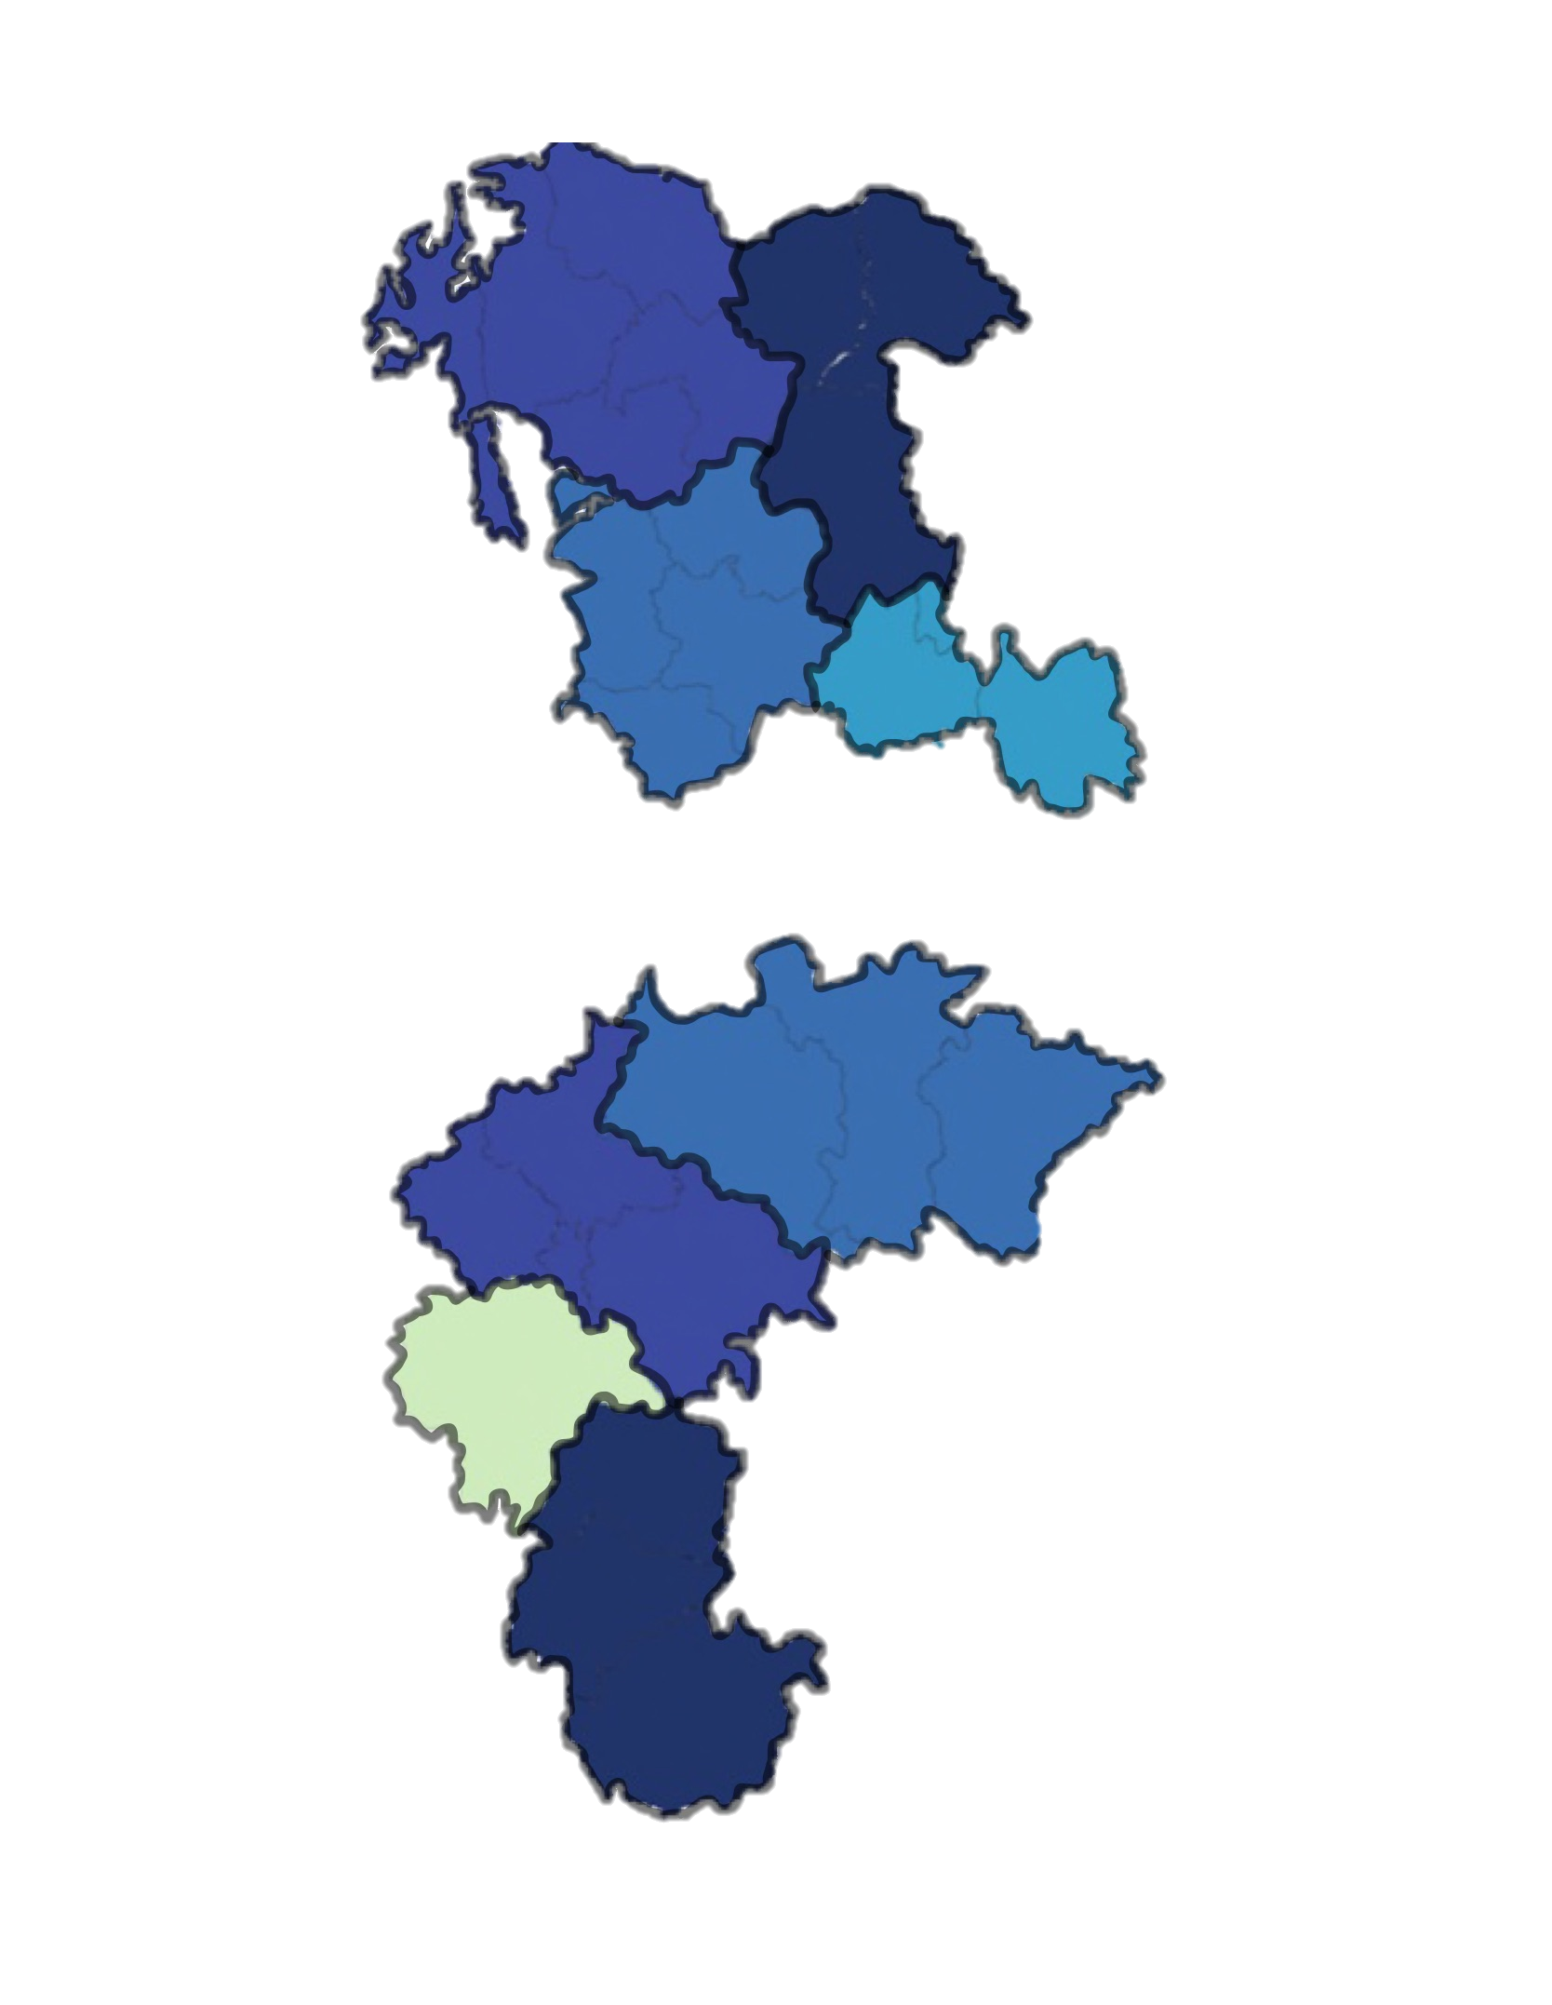
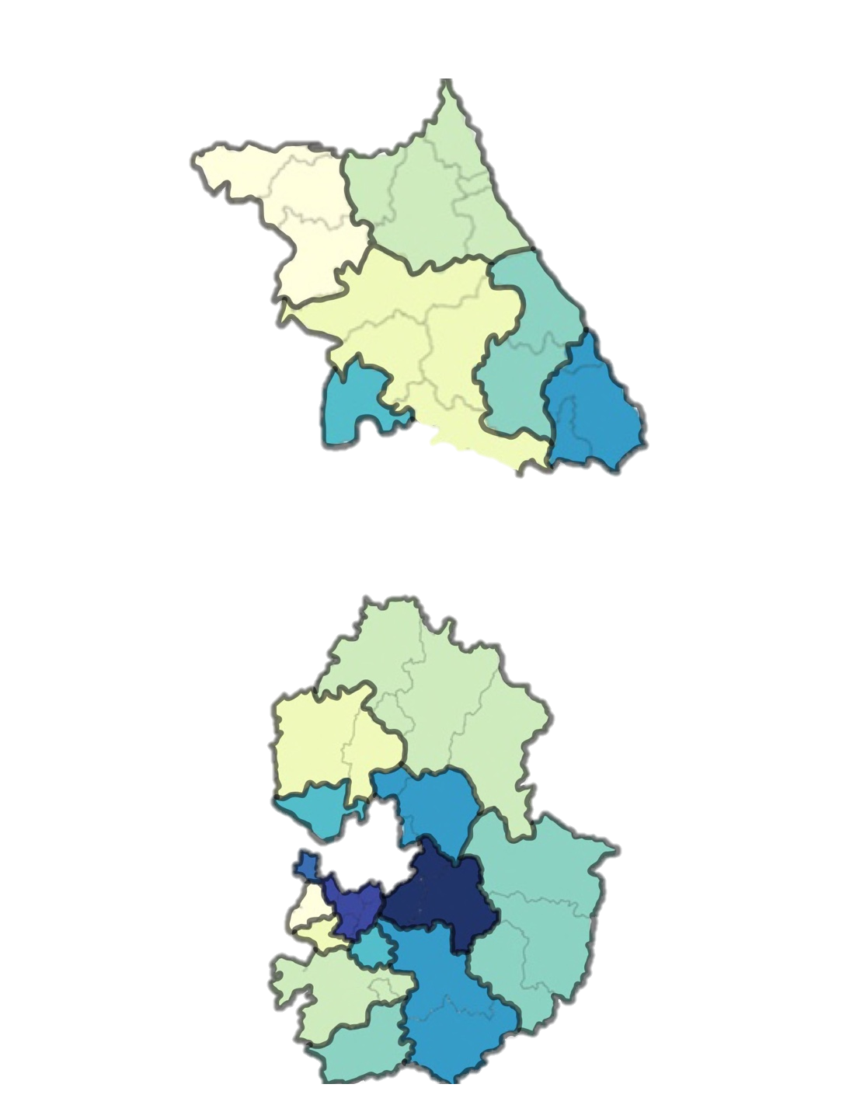
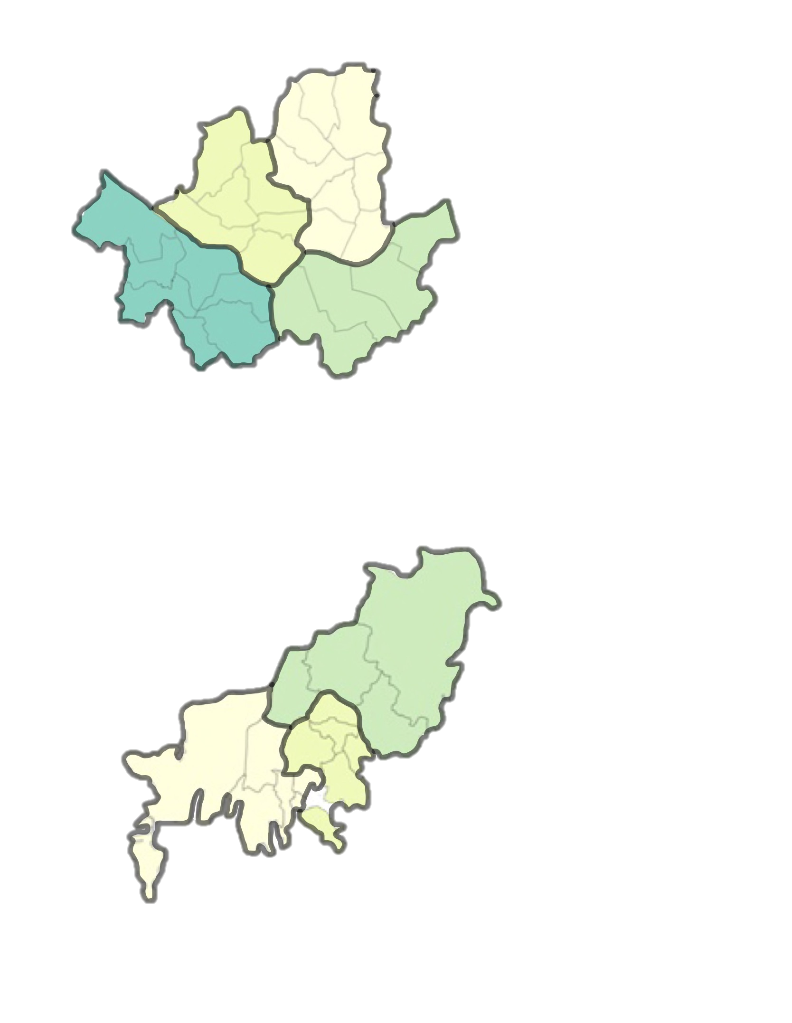
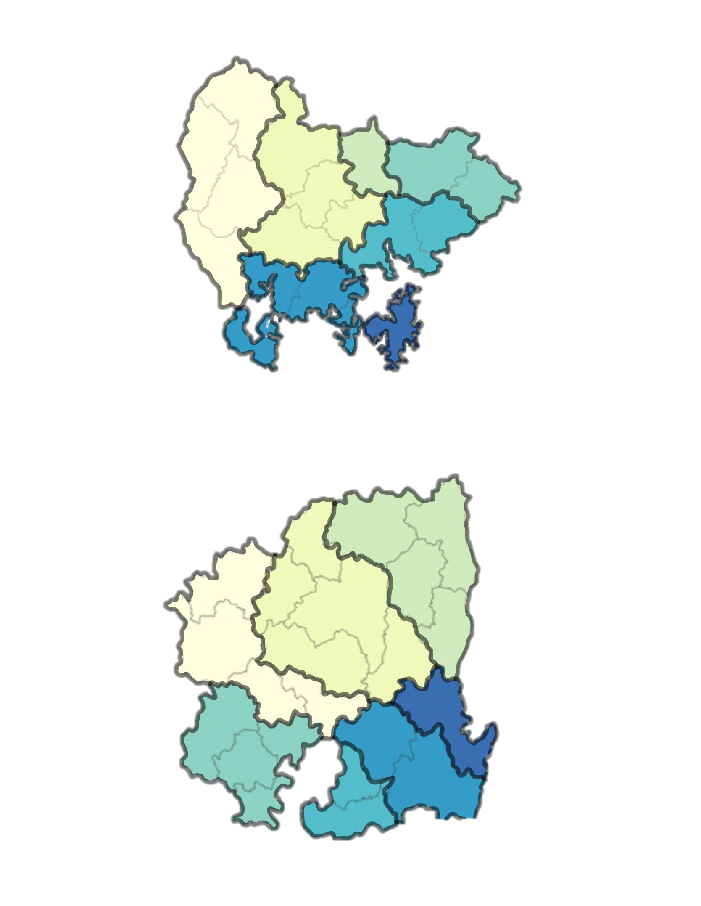
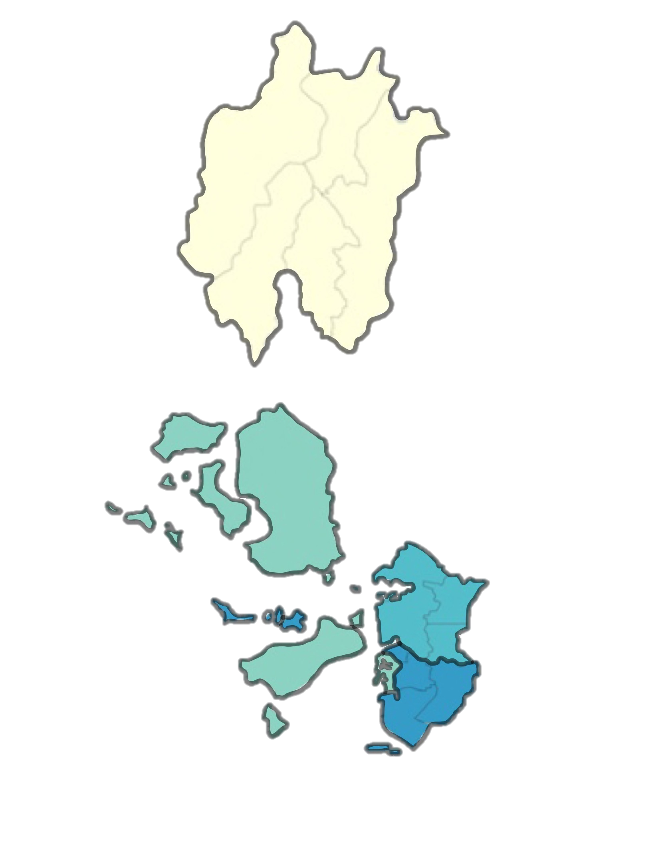
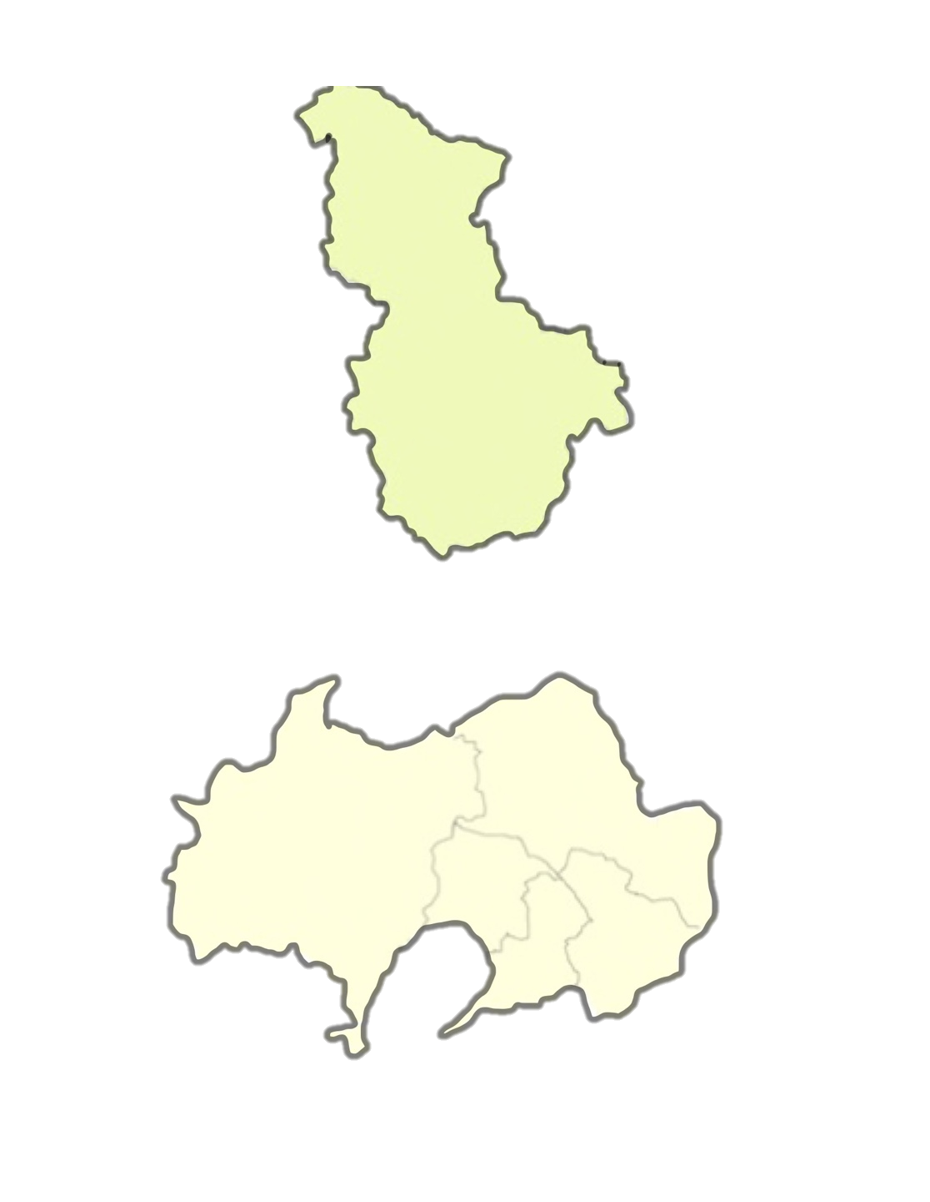
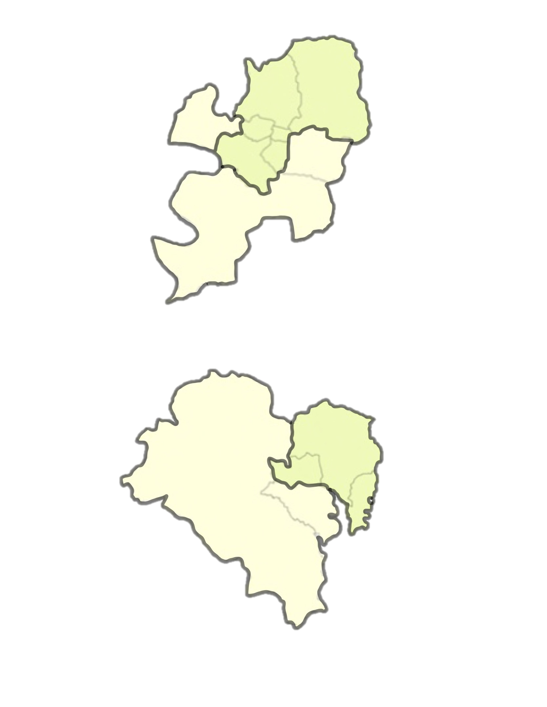
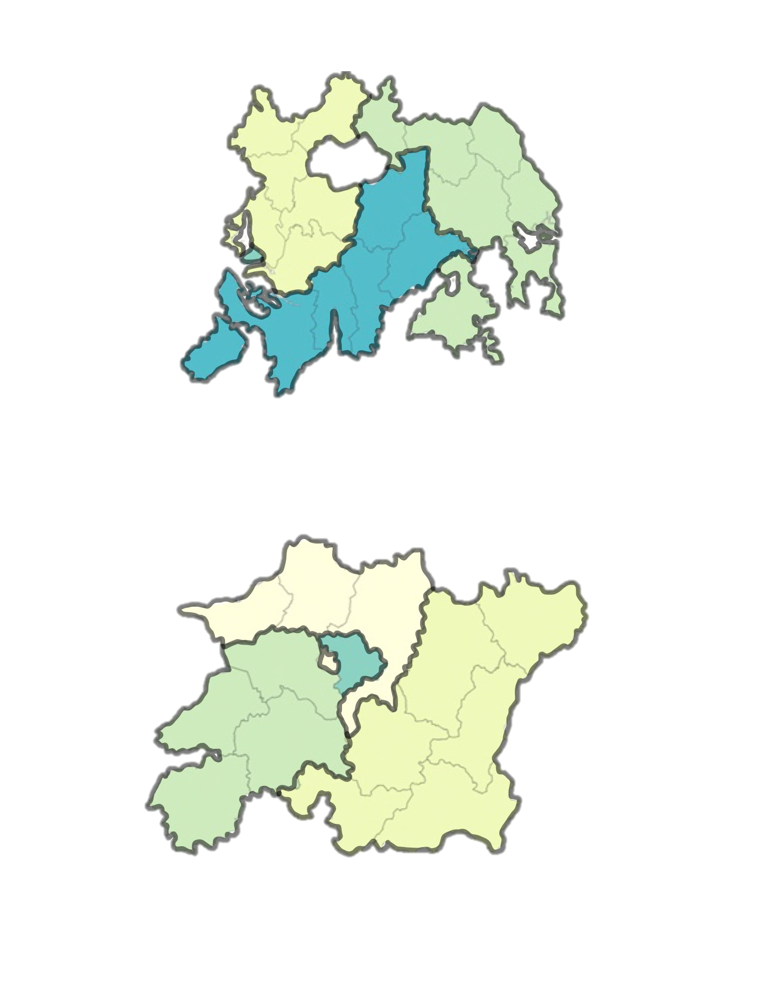
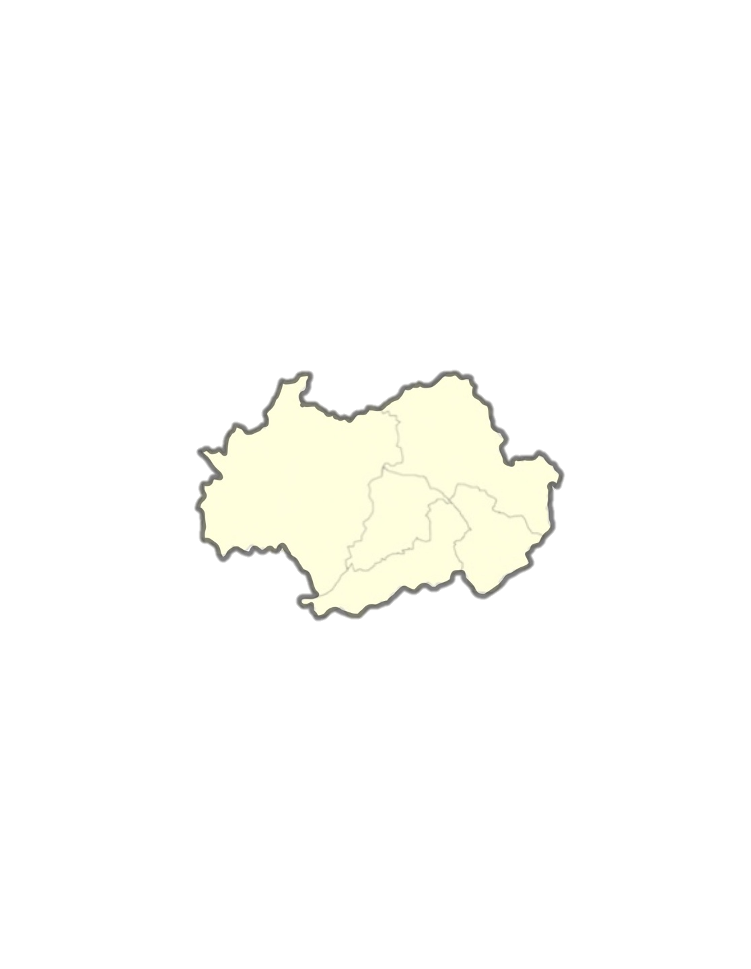
분석 결과
결과 /활용 /참고

Slide 45
분석 결과
전국
결과

Slide 46
분석 결과
서울특별시
결과
포함지역 | 보호소형태 | 예상 일 최대 유기동물 수 합
노원구, 도봉구, 강북구, 성북구, 동대문구, 성동구, 광진구, 중랑구 | B형 | 184 두
종로구, 중구, 용산구, 마포구, 서대문구, 은평구 | B형 | 168 두
강서구, 양천구, 구로구, 영등포구, 관악구, 금천구, 동작구 | B형 | 262 두
서초구, 강남구, 송파구, 강동구 | C형 | 133 두

Slide 47
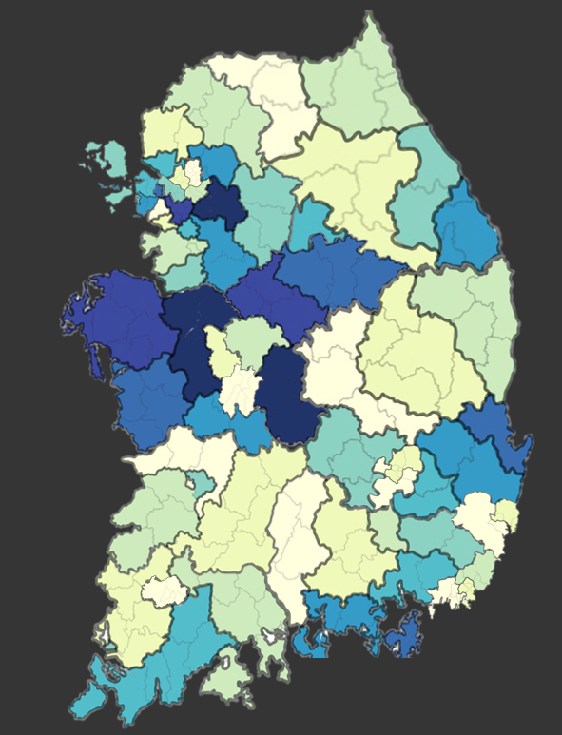
분석 결과
서울특별시
결과
포함지역 | 보호소형태 | 예상 일 최대 유기동물 수 합
노원구, 도봉구, 강북구, 성북구, 동대문구, 성동구, 광진구, 중랑구 | B형 | 184 두
종로구, 중구, 용산구, 마포구, 서대문구, 은평구 | B형 | 168 두
강서구, 양천구, 구로구, 영등포구, 관악구, 금천구, 동작구 | B형 | 262 두
서초구, 강남구, 송파구, 강동구 | C형 | 133 두
B
B
B
C

Slide 48
분석 결과
부산광역시, 인천광역시
결과
부산
포함지역 | 보호소형태 | 예상 일 최대 유기동물 수 합
기장군, 금정구, 북구, 해운대구 | B형 | 287 두
동래구, 연제구, 수영구, 남구, 부산진구, 영도구 | B형 | 326 두
강서구, 사상구, 사하구, 서구, 중구, 동구 | A형 | 383 두
인천
포함지역 | 보호소형태 | 예상 일 최대 유기동물 수 합
강화군, 중구 | B형 | 219 두
옹진군, 연수구, 미추홀구, 남동구, 동구 | B형 | 240 두
서구, 계양구, 부평구 | A형 | 377 두

Slide 49
분석 결과
부산광역시, 인천광역시
결과
부산
포함지역 | 보호소형태 | 예상 일 최대 유기동물 수 합
기장군, 금정구, 북구, 해운대구 | B형 | 287 두
동래구, 연제구, 수영구, 남구, 부산진구, 영도구 | B형 | 326 두
강서구, 사상구, 사하구, 서구, 중구, 동구 | A형 | 383 두
B
A
B
인천
포함지역 | 보호소형태 | 예상 일 최대 유기동물 수 합
강화군, 중구 | B형 | 219 두
옹진군, 연수구, 미추홀구, 남동구, 동구 | B형 | 240 두
서구, 계양구, 부평구 | A형 | 377 두
B
A
B

Slide 50
분석 결과
광주광역시, 대전광역시, 세종특별자치시
결과
세종
대전
포함지역 | 보호소형태 | 예상 일 최대 유기동물 수 합
대전광역시 | A형 | 430 두
광주광역시 | A형 | 477 두
세종특별자치시 | C형 | 43 두
광주

Slide 51
분석 결과
광주광역시, 대전광역시, 세종특별자치시
결과
세종
대전
C
포함지역 | 보호소형태 | 예상 일 최대 유기동물 수 합
대전광역시 | A형 | 430 두
광주광역시 | A형 | 477 두
세종특별자치시 | C형 | 43 두
A
광주
A

Slide 52
분석 결과
울산광역시, 대구광역시
결과
울산
포함지역 | 보호소형태 | 예상 일 최대 유기동물 수 합
울주군, 남구 | B형 | 200 두
중구, 북구,동구 | B형 | 170 두
대구
포함지역 | 보호소형태 | 예상 일 최대 유기동물 수 합
달성군, 수성구 | B형 | 273 두
달서구, 남구,중구, 서구,북구,동구 | A형 | 397 두

Slide 53
분석 결과
울산광역시, 대구광역시
결과
울산
포함지역 | 보호소형태 | 예상 일 최대 유기동물 수 합
울주군, 남구 | B형 | 200 두
중구, 북구,동구 | B형 | 170 두
B
B
A
대구
포함지역 | 보호소형태 | 예상 일 최대 유기동물 수 합
달성군, 수성구 | B형 | 273 두
달서구, 남구,중구, 서구,북구,동구 | A형 | 397 두
B

Slide 54
분석 결과
강원도
결과
포함지역 | 보호소형태 | 예상 일 최대 유기동물 수 합
철원군, 화천군, 춘천시 | C형 | 125 두
양구군, 인제군, 고성군, 속초시, 양양군 | C형 | 155 두
원주시 | C형 | 138 두
홍천군,횡성군,평창군,영월군 | C형 | 85 두
강릉시, 정선군 | C형 | 145두
동해시, 삼척시, 태백시 | C형 | 85 두

Slide 55
분석 결과
강원도
결과
포함지역 | 보호소형태 | 예상 일 최대 유기동물 수 합
철원군, 화천군, 춘천시 | C형 | 125 두
양구군, 인제군, 고성군, 속초시, 양양군 | C형 | 155 두
원주시 | C형 | 138 두
홍천군,횡성군,평창군,영월군 | C형 | 85 두
강릉시, 정선군 | C형 | 145두
동해시, 삼척시, 태백시 | C형 | 85 두
C
C
C
C
C
C

Slide 56
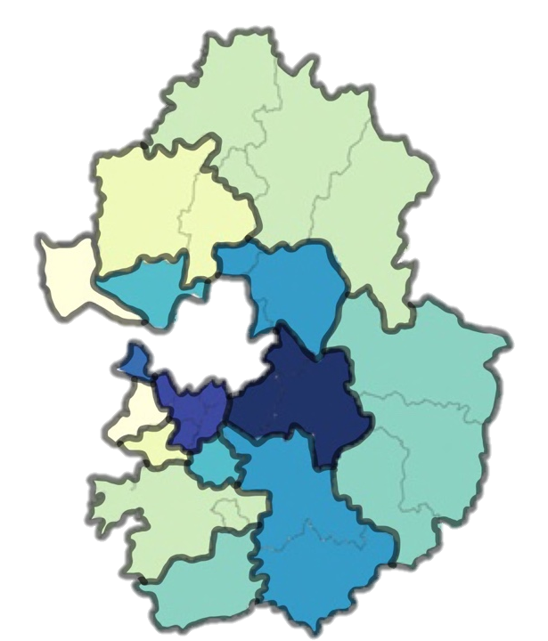
분석 결과
포함지역 | 보호소형태 | 예상 일 최대 유기동물 수 합
하남시, 성남시, 광주시 | A형 | 354 두
광명시, 안양시, 과천시, 의왕시, 군포시 | B형 | 186 두
부천시 | C형 | 157 두
시흥시 | C형 | 105 두
안산시 | B형 | 217 두
평택시 | A형 | 394 두
화성시, 오산시 | A형 | 343 두
파주시, 양주시 | B형 | 205 두
동두천시, 연천군, 포천시, 가평군 | B형 | 278 두
의정부시, 남양주시, 구리시 | B형 | 285 두
양평군, 여주시, 이천시 | B형 | 323 두
용인시 안성시 | B형 | 271 두
김포시 | C형 | 99 두
고양시 | B형 | 183 두
수원시 | C형 | 145 두
경기도
결과

Slide 57
분석 결과
포함지역 | 보호소형태 | 예상 일 최대 유기동물 수 합
하남시, 성남시, 광주시 | A형 | 354 두
광명시, 안양시, 과천시, 의왕시, 군포시 | B형 | 186 두
부천시 | C형 | 157 두
시흥시 | C형 | 105 두
안산시 | B형 | 217 두
평택시 | A형 | 394 두
화성시, 오산시 | A형 | 343 두
파주시, 양주시 | B형 | 205 두
동두천시, 연천군, 포천시, 가평군 | B형 | 278 두
의정부시, 남양주시, 구리시 | B형 | 285 두
양평군, 여주시, 이천시 | B형 | 323 두
용인시 안성시 | B형 | 271 두
김포시 | C형 | 99 두
고양시 | B형 | 183 두
수원시 | C형 | 145 두
경기도
결과
B
B
C
B
B
C
C
A
B
B
B
C
A
B
A

Slide 58
분석 결과
경상북도
결과
포함지역 | 보호소형태 | 예상 일 최대 유기동물 수 합
김천시, 성주군, 보령군, 칠곡군 | B형 | 212 두
군위군, 구미시, 상주시, 문경시 | C형 | 136 두
의성군, 청송군, 안동시, 예천군, 영주시 | C형 | 153 두
봉화군, 울진군, 영양군, 영덕군 | C형 | 129 두
포항시 | B형 | 235두
영천시, 경주시 | B형 | 193 두
경산시, 청도군 | B형 | 189 두

Slide 59
분석 결과
경상북도
결과
포함지역 | 보호소형태 | 예상 일 최대 유기동물 수 합
김천시, 성주군, 보령군, 칠곡군 | B형 | 212 두
군위군, 구미시, 상주시, 문경시 | C형 | 136 두
의성군, 청송군, 안동시, 예천군, 영주시 | C형 | 153 두
봉화군, 울진군, 영양군, 영덕군 | C형 | 129 두
포항시 | B형 | 235두
영천시, 경주시 | B형 | 193 두
경산시, 청도군 | B형 | 189 두
C
C
C
B
B
B
B

Slide 60
분석 결과
경상남도
결과
포함지역 | 보호소형태 | 예상 일 최대 유기동물 수 합
거창군, 함양군, 산청군, 하동군 | C형 | 155 두
합천군, 의령군, 함안군, 진주시 | B형 | 228 두
창녕군 | C형 | 126 두
밀양시, 양산시 | B형 | 310 두
김해시, 창원시 | A형 | 487 두
사천시, 남해군, 고성군, 홍영시 | B형 | 328 두
거제시 | B형 | 191 두

Slide 61
분석 결과
경상남도
결과
포함지역 | 보호소형태 | 예상 일 최대 유기동물 수 합
거창군, 함양군, 산청군, 하동군 | C형 | 155 두
합천군, 의령군, 함안군, 진주시 | B형 | 228 두
창녕군 | C형 | 126 두
밀양시, 양산시 | B형 | 310 두
김해시, 창원시 | A형 | 487 두
사천시, 남해군, 고성군, 홍영시 | B형 | 328 두
거제시 | B형 | 191 두
C
C
B
B
A
B
B

Slide 62
분석 결과
충청북도
결과
포함지역 | 보호소형태 | 예상 일 최대 유기동물 수 합
단양군, 제천시, 충주시 | C형 | 155 두
음성군, 진천군, 진평군, 괴산군 | C형 | 97 두
청주시 | B형 | 233 두
보은군, 옥천군, 영동군 | C형 | 87 두

Slide 63
분석 결과
충청북도
결과
포함지역 | 보호소형태 | 예상 일 최대 유기동물 수 합
단양군, 제천시, 충주시 | C형 | 155 두
음성군, 진천군, 진평군, 괴산군 | C형 | 97 두
청주시 | B형 | 233 두
보은군, 옥천군, 영동군 | C형 | 87 두
C
C
B
C

Slide 64
분석 결과
충청남도
결과
포함지역 | 보호소형태 | 예상 일 최대 유기동물 수 합
당진시, 서산시, 태안군, 예산군,홍성군 | A형 | 469 두
보령시, 서천군, 부여군, 청양군 | B형 | 178 두
천안시, 아산시, 공주시 | A형 | 399 두
계룡시, 논산시, 금산군 | C형 | 134 두

Slide 65
분석 결과
충청남도
결과
포함지역 | 보호소형태 | 예상 일 최대 유기동물 수 합
당진시, 서산시, 태안군, 예산군,홍성군 | A형 | 469 두
보령시, 서천군, 부여군, 청양군 | B형 | 178 두
천안시, 아산시, 공주시 | A형 | 399 두
계룡시, 논산시, 금산군 | C형 | 134 두
A
A
B
C

Slide 66
분석 결과
전라북도
결과
포함지역 | 보호소형태 | 예상 일 최대 유기동물 수 합
전주시 | B형 | 294 두
군산시, 익산시, 완주군 | A형 | 476 두
무주군, 진안군, 장수군, 임실군, 남원시, 순창군 | C형 | 156 두
김제시, 정읍시, 부안군, 고창군 | B형 | 245 두

Slide 67
분석 결과
전라북도
결과
포함지역 | 보호소형태 | 예상 일 최대 유기동물 수 합
전주시 | B형 | 294 두
군산시, 익산시, 완주군 | A형 | 476 두
무주군, 진안군, 장수군, 임실군, 남원시, 순창군 | C형 | 156 두
김제시, 정읍시, 부안군, 고창군 | B형 | 245 두
A
B
B
C

Slide 68
분석 결과
전라남도
결과
포함지역 | 보호소형태 | 예상 일 최대 유기동물 수 합
목포시 | B형 | 172 두
신안군, 무안군, 영암군, 나주시, 함평군, 영광군, 장성군 | A형 | 380 두
담양군, 곡성군, 구례군, 순천시, 광양시, 여수시, 고흥군 | A형 | 343 두
화순군, 보성군, 장흥군, 강진군, 해남군, 진도군 ,완도군 | B형 | 241 두

Slide 69
분석 결과
전라남도
결과
포함지역 | 보호소형태 | 예상 일 최대 유기동물 수 합
목포시 | B형 | 172 두
신안군, 무안군, 영암군, 나주시, 함평군, 영광군, 장성군 | A형 | 380 두
담양군, 곡성군, 구례군, 순천시, 광양시, 여수시, 고흥군 | A형 | 343 두
화순군, 보성군, 장흥군, 강진군, 해남군, 진도군 ,완도군 | B형 | 241 두
A
A
B
B

Slide 70
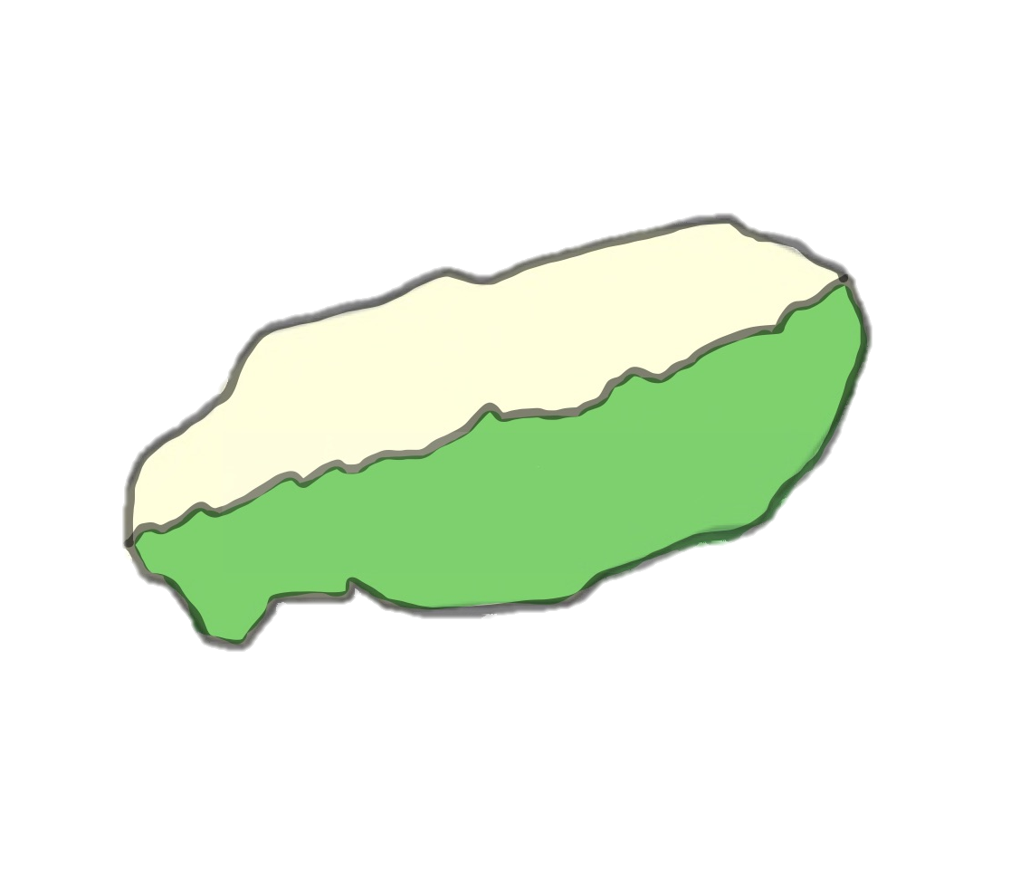
분석 결과
제주특별자치도
결과
포함지역 | 보호소형태 | 예상 일 최대 유기동물 수 합
제주시 | A형 | 845 두
서귀포시 | A형 | 0 두
제주도의 경우 제주시에 직영보호소가 1개 존재 따라서
제주도의 유기동물 마리 수는 모두 제주시로 집계된다.
이를 통해 예측된 제주도(제주시)의 예측 값은 845두
설정한 보호소 유형으로 커버가 되지 않으므로
제주도에는 A형 2개가 필요하다.

Slide 71
분석 결과
제주특별자치도
결과
포함지역 | 보호소형태 | 예상 일 최대 유기동물 수 합
제주시 | A형 | 845 두
서귀포시 | A형 | 0 두
A
A
제주도의 경우 제주시에 직영보호소가 1개 존재 따라서
제주도의 유기동물 마리 수는 모두 제주시로 집계된다.
이를 통해 예측된 제주도(제주시)의 예측 값은 845두
설정한 보호소 유형으로 커버가 되지 않으므로
제주도에는 A형 2개가 필요하다.

Slide 72

분석 결과
정리
 | 2020 |  |  |  | 2024 | 예상 일 최대 유기동물 수 합
시도 | 총합 | 시군직영 | 시설위탁 | 위탁보호 | 총합 | A형 | B형 | C형
서울 | 26 | 1 | 0 | 25 | 4 | 0 | 3 | 1
부산 | 5 | 0 | 0 | 5 | 3 | 1 | 2 | 0
대구 | 24 | 0 | 0 | 24 | 2 | 1 | 1 | 0
인천 | 12 | 0 | 0 | 12 | 3 | 1 | 2 | 0
광주 | 1 | 0 | 1 | 0 | 1 | 1 | 0 | 0
대전 | 1 | 1 | 0 | 0 | 1 | 1 | 0 | 0
울산 | 18 | 0 | 0 | 18 | 2 | 0 | 2 | 0
세종 | 1 | 0 | 0 | 1 | 1 | 0 | 0 | 1
경기 | 54 | 7 | 0 | 47 | 15 | 3 | 8 | 4
강원 | 19 | 8 | 0 | 11 | 6 | 0 | 0 | 6
충북 | 11 | 2 | 1 | 8 | 4 | 0 | 1 | 3
충남 | 16 | 0 | 2 | 14 | 4 | 2 | 1 | 1
전북 | 23 | 2 | 0 | 21 | 4 | 1 | 2 | 1
전남 | 23 | 8 | 0 | 15 | 4 | 2 | 2 | 0
경북 | 24 | 7 | 1 | 16 | 7 | 0 | 4 | 3
경남 | 21 | 10 | 0 | 11 | 7 | 1 | 4 | 2
제주 | 1 | 1 | 0 | 0 | 2 | 2 | 0 | 0
계 | 280 | 47 | 5 | 228 | 70 | 16 | 32 | 22

Slide 73
 | 2020 |  |  |  | 2024 | 예상 일 최대 유기동물 수 합
시도 | 총합 | 시군직영 | 시설위탁 | 위탁보호 | 총합 | A형 | B형 | C형
서울 | 26 | 1 | 0 | 25 | 4 | 0 | 3 | 1
부산 | 5 | 0 | 0 | 5 | 3 | 1 | 2 | 0
대구 | 24 | 0 | 0 | 24 | 2 | 1 | 1 | 0
인천 | 12 | 0 | 0 | 12 | 3 | 1 | 2 | 0
광주 | 1 | 0 | 1 | 0 | 1 | 1 | 0 | 0
대전 | 1 | 1 | 0 | 0 | 1 | 1 | 0 | 0
울산 | 18 | 0 | 0 | 18 | 2 | 0 | 2 | 0
세종 | 1 | 0 | 0 | 1 | 1 | 0 | 0 | 1
경기 | 54 | 7 | 0 | 47 | 15 | 3 | 8 | 4
강원 | 19 | 8 | 0 | 11 | 6 | 0 | 0 | 6
충북 | 11 | 2 | 1 | 8 | 4 | 0 | 1 | 3
충남 | 16 | 0 | 2 | 14 | 4 | 2 | 1 | 1
전북 | 23 | 2 | 0 | 21 | 4 | 1 | 2 | 1
전남 | 23 | 8 | 0 | 15 | 4 | 2 | 2 | 0
경북 | 24 | 7 | 1 | 16 | 7 | 0 | 4 | 3
경남 | 21 | 10 | 0 | 11 | 7 | 1 | 4 | 2
제주 | 1 | 1 | 0 | 0 | 2 | 2 | 0 | 0
계 | 280 | 47 | 5 | 228 | 70 | 16 | 32 | 22
분석 결과
정리

Slide 74
활용
 | 2020 |  |  |  | 2024 | 예상 일 최대 유기동물 수 합
시도 | 총합 | 시군직영 | 시설위탁 | 위탁보호 | 총합 | A형 | B형 | C형
서울 | 26 | 1 | 0 | 25 | 4 | 0 | 3 | 1
부산 | 5 | 0 | 0 | 5 | 3 | 1 | 2 | 0
대구 | 24 | 0 | 0 | 24 | 2 | 1 | 1 | 0
인천 | 12 | 0 | 0 | 12 | 3 | 1 | 2 | 0
광주 | 1 | 0 | 1 | 0 | 1 | 1 | 0 | 0
대전 | 1 | 1 | 0 | 0 | 1 | 1 | 0 | 0
울산 | 18 | 0 | 0 | 18 | 2 | 0 | 2 | 0
세종 | 1 | 0 | 0 | 1 | 1 | 0 | 0 | 1
경기 | 54 | 7 | 0 | 47 | 15 | 3 | 8 | 4
강원 | 19 | 8 | 0 | 11 | 6 | 0 | 0 | 6
충북 | 11 | 2 | 1 | 8 | 4 | 0 | 1 | 3
충남 | 16 | 0 | 2 | 14 | 4 | 2 | 1 | 1
전북 | 23 | 2 | 0 | 21 | 4 | 1 | 2 | 1
전남 | 23 | 8 | 0 | 15 | 4 | 2 | 2 | 0
경북 | 24 | 7 | 1 | 16 | 7 | 0 | 4 | 3
경남 | 21 | 10 | 0 | 11 | 7 | 1 | 4 | 2
제주 | 1 | 1 | 0 | 0 | 2 | 2 | 0 | 0
계 | 280 | 47 | 5 | 228 | 70 | 16 | 32 | 22
분석 결과
결과 정리
총 직영 수
정리
충분/부족
충분/부족
결론적으로,
2024년 직영 보호센터는 총 70개,
A형은 16 개, B형은 32 개, C형은 22 개가
필요합니다.
2020년과 비교하여 볼 때,
직영 보호센터는 총 23개의 직영이 필요합니다
총 직영 수로만 볼 때,
서울, 부산, 대구, 인천, 광주, 울산, 세종, 경기, 충북, 충남, 전북, 제주에서
직영 보호센터가 부족합니다.
총 직영 수로만 볼 때,
대전, 강원, 전남, 경북, 경남에서
직영 보호센터는 적정 및 충분합니다.
※ 하지만 개수가 충분할지라도 보호소의 규모는 고려되지 않았기 때문에 각 시도별 세부적인 분석 필요
충분/부족
충분/부족
충분/부족
충분/부족
충분/부족
충분/부족
충분/부족
충분/부족
충분/부족
충분/부족
충분/부족
충분/부족
충분/부족
충분/부족
충분/부족

Slide 75
분석 결과
활용
- 예측 데이터를 바탕으로 정책수립 및 기대효과
< 예산 >
- 보호소 유형별 운영인력과 운영예산 설정
운영인력 : 최소 운영인력으로 설정
운영비용
A형 : 2020년 대전 보호소의 운영비용123504만원 기준으로 125000만원으로
설정한다.
* 대전이 A형 보호소의 유형과 가장 유사하다.
보호소별 기본 운영비용을 고려하여 B형의 운영비용은 A형의 80%로 C형은 B형의 80%로 설정한다.
보호소유형 | 운영비용(만원) | 운영인력
A형 | 125,000 | 27 명
B형 | 100,000 | 18 명
c형 | 80,000 | 9 명

Slide 76
2020 | 2020 |  |  |  | 2024
시도 | 총합 | 시군직영 | 운영인력 | 운영비용(만원) | 총합 | A형 | B형 | C형 | 직영 추가 | 예상운영비용(만원) | 예상운영인력 | 비용추가 | 추가인력
서울 | 26 | 1 | 74 | 151,191 | 4 | 0 | 3 | 1 | 3 | 380000 | 63 | 228,809 | -11
부산 | 5 | 0 | 27 | 78,579 | 3 | 1 | 2 | 0 | 3 | 325000 | 63 | 246,421 | 36
대구 | 24 | 0 | 66 | 91,220 | 2 | 1 | 1 | 0 | 2 | 225000 | 45 | 133,780 | -21
인천 | 12 | 0 | 32 | 89,764 | 3 | 1 | 2 | 0 | 3 | 325000 | 63 | 235,236 | 31
광주 | 1 | 0 | 12 | 70,000 | 1 | 1 | 0 | 0 | 1 | 125000 | 27 | 55,000 | 15
대전 | 1 | 1 | 25 | 123,504 | 1 | 1 | 0 | 0 | 0 | 125000 | 27 | 1,496 | 2
울산 | 18 | 0 | 62 | 40,765 | 2 | 0 | 2 | 0 | 2 | 200000 | 36 | 159,235 | -26
세종 | 1 | 0 | 2 | 10,222 | 1 | 0 | 0 | 1 | 1 | 80000 | 9 | 69,778 | 7
경기 | 54 | 7 | 376 | 684,067 | 15 | 3 | 8 | 4 | 8 | 1495000 | 261 | 810,933 | -115
강원 | 19 | 8 | 84 | 170,723 | 6 | 0 | 0 | 6 | -2 | 480000 | 54 | 309,277 | -30
충북 | 11 | 2 | 36 | 112,181 | 4 | 0 | 1 | 3 | 2 | 340000 | 45 | 227,819 | 9
충남 | 16 | 0 | 46 | 189,064 | 4 | 2 | 1 | 1 | 4 | 430000 | 81 | 240,936 | 35
전북 | 23 | 2 | 87 | 164,545 | 4 | 1 | 2 | 1 | 2 | 405000 | 72 | 240,455 | -15
전남 | 23 | 8 | 55 | 145,414 | 4 | 2 | 2 | 0 | -4 | 450000 | 90 | 304,586 | 35
경북 | 24 | 7 | 53 | 189,849 | 7 | 0 | 4 | 3 | 0 | 640000 | 99 | 450,151 | 46
경남 | 21 | 10 | 35 | 294,265 | 7 | 1 | 4 | 2 | -3 | 685000 | 117 | 390,735 | 82
제주 | 1 | 1 | 14 | 66,598 | 2 | 2 | 0 | 0 | 1 | 250000 | 54 | 183,402 | 40
계 | 280 | 47 | 1086 | 2671951 | 70 | 16 | 32 | 22 | 23 | 6960000 | 1206 | 4288049 | 120
분석 결과
활용
< 예산 >
운영예산
약 267억원(2020년)
->약 696억원(2024년)
약 430억원의 추가 예산 필요
현재의 약 2.6 배의 예산 필요
운영인력
1086명 (2020년)
-> 1206명 (2024년)
120명의 추가 인력 필요
현재의 약 1.1배의 인력 필요

Slide 77
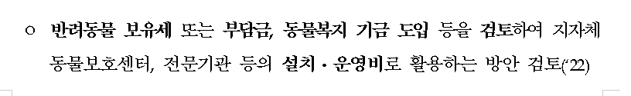
분석 결과
활용
- 예측 데이터를 바탕으로 정책수립 및 기대효과
< 예산 >
운영예산 : 2020년 예산 기준 약 430억원 정도 추가로 필요
등록 반려동물 마리 수 : 약 230만 마리(2020년 데이터 기준)
430억원 / 230만 마리 = 한 마리 당 약 15000원
동물 등록 수는 점점 증가할 것으로 예상, 등록 반려동물 한 마리 당 연10000원~15000원의 보유세면 추가 운영예산 충분히 충당 가능
※ 동물복지 선진국(예 : 독일)의 경우 연간 10~15만원/마리 정도의 보유세를 걷는다. 제시된 예산은 이의 10% 수준.
- 일자리 : 약 120 명의 일자리 창출(반려동물 전문인력)
< 일자리 >

Slide 78
분석 결과
참고
< 데이터 목록 >
데이터 | 형식 | 출처 | 기준년도
유기동물 발생 현황 | API | 동물보호관리시스템 | 2021.09
전국 행정구역 현황 | SHP | GEOSERVICE | 2021.07
전국 행정구역 코드 | CSV | KOSIS | 2021.07
동물 보호센터 현황 | CSV | 농림 축산 식품부 | 2021.05
동물 등록 현황 | CSV | 농림 축산 식품부 | 2021.05
2020년 지자체별 등록 형태 현황 | CSV | 농림 축산 식품부 | 2021.05
동물등록제 대행기관 현황 | CSV | 농림 축산 식품부 | 2021.05
유실․유기동물 구조․보호 시도별 현황 | CSV | 농림 축산 식품부 | 2021.05
유실․유기동물 보호형태 연도별 현황 | CSV | 농림 축산 식품부 | 2021.05

Slide 79
분석 결과
참고
< 데이터 목록 >
데이터 | 형식 | 출처 | 기준년도
유기동물 발생 현황 | API | 동물보호관리시스템 | 2021.09
전국 행정구역 현황 | SHP | GEOSERVICE | 2021.07
전국 행정구역 코드 | CSV | KOSIS | 2021.07
동물 보호센터 현황 | CSV | 농림 축산 식품부 | 2021.05
동물 등록 현황 | CSV | 농림 축산 식품부 | 2021.05
2020년 지자체별 등록 형태 현황 | CSV | 농림 축산 식품부 | 2021.05
동물등록제 대행기관 현황 | CSV | 농림 축산 식품부 | 2021.05
유실․유기동물 구조․보호 시도별 현황 | CSV | 농림 축산 식품부 | 2021.05
유실․유기동물 보호형태 연도별 현황 | CSV | 농림 축산 식품부 | 2021.05
참고문헌
2015~2019 동물복지 종합계획
2020~2024 동물복지 종합계획
유기영 (2017). [정책제안] 지자체 동물복지지원시설 도입방안. 월간 공공정책, 138, 57-60
유기영 (2017). 서울시 반려동물센터 도입방안. 정책리포트(222), 1-24
대한 전기협회 편집부 (2019). [통계로 보는 세상이야기 : 반려동물편] 애완동물과 반려동물, 결코 작지 않은 차이. 전기저널, 59-60
농림축산식품부 2020년 반려동물 보호·복지 실태조사 결과
동물보호법 [시행 2021. 2. 12.] [법률 제16977호, 2020. 2. 11., 일부개정]
유제범 (2019.3.6) 국내 동물보호시설의 운영 현황과 개선방향 , 국회입법조사처 이슈와 논점 제 1562호
한국경제조사연구원 (2019.2) 이천시 동물보호센터, 반려동물 놀이터 설치 타당성 조사 연구용역

Slide 80






분석 결과
참고
< 분석 TOOL >
데이터 | 형식 | 출처 | 기준년도
유기동물 발생 현황 | API | 동물보호관리시스템 | 2021.09
전국 행정구역 현황 | SHP | GEOSERVICE | 2021.07
전국 행정구역 코드 | CSV | KOSIS | 2021.07
동물 보호센터 현황 | CSV | 농림 축산 식품부 | 2021.05
동물 등록 현황 | CSV | 농림 축산 식품부 | 2021.05
2020년 지자체별 등록 형태 현황 | CSV | 농림 축산 식품부 | 2021.05
동물등록제 대행기관 현황 | CSV | 농림 축산 식품부 | 2021.05
유실․유기동물 구조․보호 시도별 현황 | CSV | 농림 축산 식품부 | 2021.05
유실․유기동물 보호형태 연도별 현황 | CSV | 농림 축산 식품부 | 2021.05
참고문헌
2015~2019 동물복지 종합계획
2020~2024 동물복지 종합계획
유기영 (2017). [정책제안] 지자체 동물복지지원시설 도입방안. 월간 공공정책, 138, 57-60
유기영 (2017). 서울시 반려동물센터 도입방안. 정책리포트(222), 1-24
대한 전기협회 편집부 (2019). [통계로 보는 세상이야기 : 반려동물편] 애완동물과 반려동물, 결코 작지 않은 차이. 전기저널, 59-60
농림축산식품부 2020년 반려동물 보호·복지 실태조사 결과
동물보호법 [시행 2021. 2. 12.] [법률 제16977호, 2020. 2. 11., 일부개정]
유제범 (2019.3.6) 국내 동물보호시설의 운영 현황과 개선방향 , 국회입법조사처 이슈와 논점 제 1562호
한국경제조사연구원 (2019.2) 이천시 동물보호센터, 반려동물 놀이터 설치 타당성 조사 연구용역

Slide 81





분석 결과
< 분석 TOOL >
참고
: 프로그래밍
: 데이터 전처리 & 집계
: 행정구역 병합 및 분할
: ARIMA분석 및 통계분석
: 군집화, 데이터 전처리
: 데이터 시각화

Slide 82
THX

Slide 83

Q&A

